Slide 1
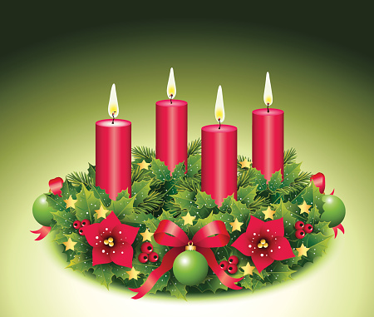
Četiri svijeće na adventskom vijencu
Izradio: Luka Plenča, 1.b

Slide 2
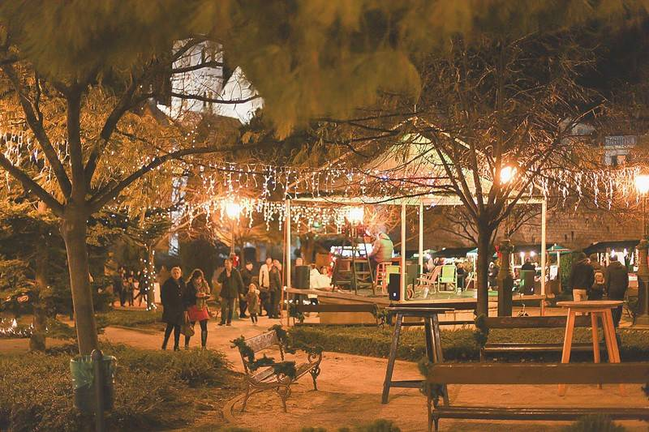
Adventsko razdoblje - vrijeme pripreme za Božić
Počinje četiri tjedna prije Božića
Kao simbol adventa izrađuju se adventski vijenci s četiri svijeće
Svijeće predstavljaju četiri tjedna Došašća

Slide 3
Nekada su na vijencu stajale 24 svijeće, 4 velike crvene i 20 malih bijelih
Velike su se palile nedjeljom, a male svaki dan
Tako su svakodnevno bile podsjetnik vjernicima na duhovnu pripremu zbog dolaska Božića
Ukrašavaju se zimzelenim grančicama koje simboliziraju vječni život, jednako kao i sam vijenac, u obliku zatvorenog kruga.

Slide 4
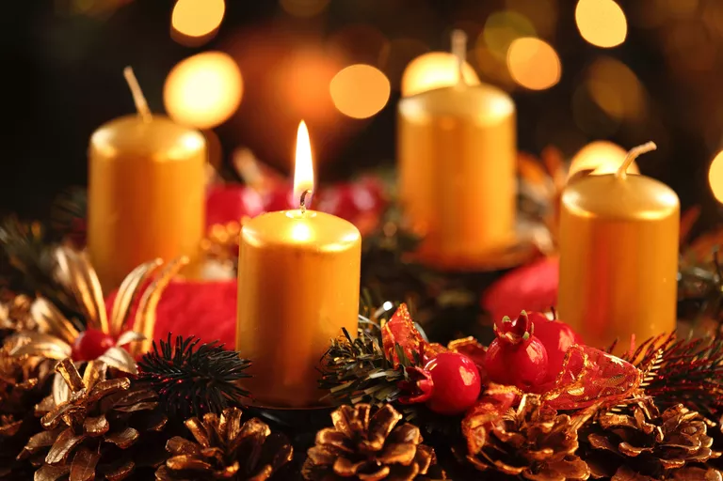
Svaka svijeća na vijencu, a time i svaki tjedan adventa, ima svoje značenje:
PRVA SVIJEĆA
Naziva se postilica ili prorokova svijeća
Simbolizira nadu i vjeru
Molitva adventskog vijenca za prvi tjedan došašća:
„Bestir , Gospode, Tvoju moć, molimo te i dođi; da ćemo, obranjeni od Tebe, zaslužiti spas od približavanja opasnosti koju donose naši grijesi i biti oslobođeni po Tebi, spasi naše spasenje. Koji živi i kraljuje s Bogom Ocem, u jedinstvu Duha Svetoga, Boga, svijeta bez kraja. Amen. "

Slide 5
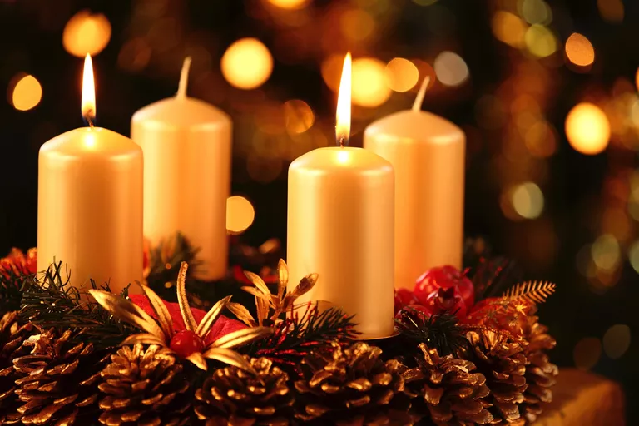
DRUGA SVIJEĆA
Naziva se pomirilica ili betlehemska
Simbolizira mir
Molitva adventskog vijenca za drugi tjedan došašća:
" Uzdrži naše srce, Gospode, da pripremimo putove Tvojem tek rođenom Sinu da bismo njegovim dolaskom mogli biti dostojni služiti Tebi s pročišćenim umovima. Tko živi i kraljuje, s Bogom Ocem, u jedinstvu Duha Svetoga, Boga, svijeta bez kraja. Amen. "

Slide 6
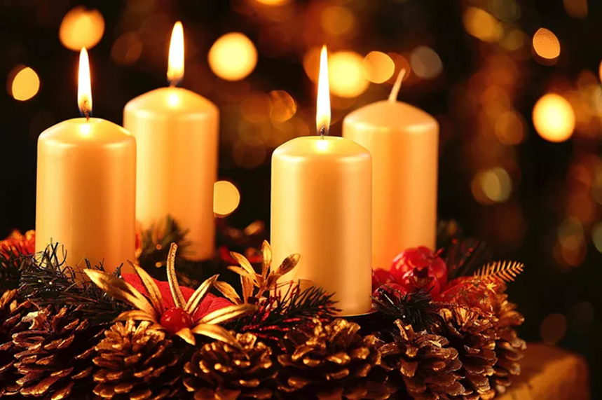
TREĆA SVIJEĆA
Naziva se pastirska
Slavi radost i veselje
Molitva adventskog vijenca za treći tjedan došašća:
" Uklonite svoje uho našim molitvama, Gospode, molim Te i osvijetli tamu naših uma milošću tvog posjećivanja. Tko živi i kraljuje, s Idi d Otac, u jedinstvu Duha Svetoga, Boga, svijeta bez kraja. Amen. "

Slide 7
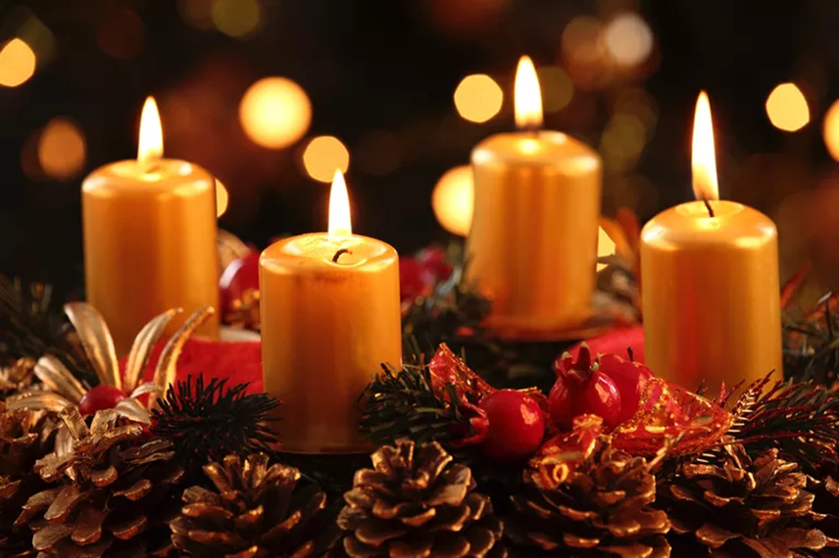
Četvrta svijeća
Svijeća anđela
Donosi ljubav
Molitva adventskog vijenca za četvrti tjedan došašća:
" Bestir, Gospode, Tvoju moć, molim Te i dođi; s velikom snagom nam priskoči u pomoć, da pomognemo Tvoje milosti, onoga što ometa naša grijesi se mogu ubrzati tvojim milosrdnim oproštenjem. Tko živi i kraljuje s Bogom Ocem, u jedinstvu Duha Svetoga, Boga, svijeta bez kraja. Amen. "

